Slide 1

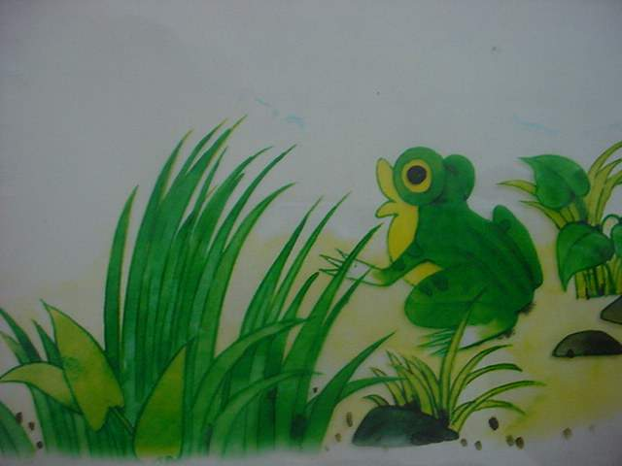
苏教版二年级语文上册
青蛙看海

Slide 2

长期 苍鹰 登上 天哪 失望 展现 石阶 累了 善跑 一级 歇一会儿 喏 吸了口凉气

Slide 3
青蛙长期生活在湖边，很想看看大海。
青蛙长期生活在湖边，很想看看大海。

Slide 4
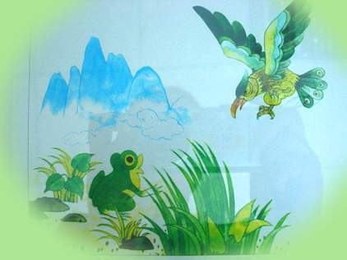
登上前面那座山
“喏，只要登上前面那座山，就能看到大海了。”

Slide 5
“天哪，这么高的山！”
“我没有一双像你一样有力的翅膀，也没有四条善跑的长腿，怎么上得去呢？”
“我没有一双像你一样有力的翅膀，也没有四条善跑的长腿，怎么上得去呢？”
善跑

Slide 6
“我没有一双像你一样有力的翅膀，也没有四条善跑的长腿，怎么上得去呢？”
“我没有一双像你一样有力的翅膀，也没有四条善跑的长腿，是上不去的。”

Slide 7
“是啊，这山是太高了。不过你不登上山顶，怎么能看到大海呢？”苍鹰说完就展翅飞走了。

Slide 8
“好！你一定能看到大海。”

Slide 9
就这样，青蛙跟着松鼠一级一级地往上跳，累了在草丛中歇一会儿，渴了喝点山泉水。不知不觉，它们已经跳完了石阶，到达了山顶。
就这样，青蛙跟着松鼠一级一级地往上跳，累了在草丛中歇一会儿，渴了喝点山泉水。不知不觉，它们已经跳完了石阶，到达了山顶。

Slide 10
啊！大海就展现在它们眼前。
世上无难事，
只要肯攀登。

Slide 11


登 善

